Slide 1
ESPOL — MAESTRÍA EN CIENCIA DE DATOS E INTELIGENCIA ARTIFICIAL
Sistema de Generación de Perfiles del Personal
Docente y Administrativo en ESPOL
Identificación de perfiles y análisis de tareas/actividades del personal mediante clustering y procesamiento de información académica y profesional
Pamela Nayeli Rugel Diaz
Carlos Luis Sánchez Acosta
Avance de tesis — Escuela Superior Politécnica del Litoral (ESPOL)
2026
Notes:
Buenas tardes. Esta es una presentacion del avance de mi tesis: un sistema para generar
perfiles del personal docente y administrativo de ESPOL, apoyado en clustering y en el
procesamiento de su informacion academica y profesional, con el objetivo de apoyar la
asignacion de tareas y otros procesos de gestion del talento. (~15 s)

Slide 2
EL PUNTO DE PARTIDA
El problema: información dispersa en múltiples sistemas
● Fragmentación. La trayectoria de cada persona (docencia, investigación, capacitación, experiencia...) vive en sistemas institucionales separados, sin una vista integrada por persona.
● Población de estudio. Personal docente y administrativo contratado o vigente en los últimos 5 años.
● Objetivo. Integrar esa información dispersa para descubrir perfiles y apoyar procesos de gestión del talento (asignación de tareas, comisiones, planificación).
19
2.213
fuentes de datos
institucionales originales
personas en la
población de estudio
Dominios de información integrados
FORMACIÓN
DOCENCIA
Titulaciones, idiomas
Carga académica, heteroevaluación
Dato destacado
INVESTIGACIÓN
EXPERIENCIA
La fuente más voluminosa es heteroevaluación docente: 76.645 registros individuales, frente apenas 2.213 personas en la población — un ejemplo de por qué la integración a nivel de persona requiere agregación cuidadosa.
Proyectos, publicaciones, ponencias
Historial laboral, experiencia externa
CAPACITACIÓN
VINCULACIÓN
Cursos y certificaciones
Proyectos de vinculación, proyectos de grado
RECONOCIMIENTOS
CARGA POLITÉCNICA
Menciones de honor
Actividades institucionales/gestión
Sistema de Generacion de Perfiles del Personal ESPOL
2
Notes:
El punto de partida es un problema concreto: la informacion de cada persona en ESPOL no
vive en un solo lugar. Docencia, investigacion, capacitacion, experiencia laboral...
cada dominio tiene su propio sistema. Para este proyecto integramos 19 fuentes de datos
institucionales distintas, correspondientes a una poblacion de 2.213 personas que han
estado contratadas o vigentes en los ultimos cinco anios. Como referencia de la escala de
estos datos: solo la heteroevaluacion docente aporta mas de 76 mil registros individuales
para esas 2.213 personas. (~40 s)

Slide 3
INTEGRACIÓN (NOTEBOOKS 02-03)
De múltiples fuentes a una persona
19 FUENTES INSTITUCIONALES
● IDPERSONA como llave. Cada una de las 19 fuentes se une por IDPERSONA para construir una vista única por persona.
● Limpieza y datos faltantes. Tratamiento explícito de valores nulos (imputación por mediana/moda o marcador 'sin dato' según la variable).
● Eliminación de columnas no útiles. 15 columnas descartadas explícitamente por ser demográficas (sexo, edad, origen) o redundantes con otra variable ya incluida.
● Agregación de trayectoria. Actividades históricas (cursos, proyectos, publicaciones, capacitaciones...) se agregan por persona en conteos, sumas y proporciones.
IDPERSONA (llave de integración)
LIMPIEZA Y TRATAMIENTO DE FALTANTES
1 FILA = 1 PERSONA
CARACTERÍSTICAS POR PERSONA
2.213
85
15
personas integradas
características
construidas
columnas descartadas
(sesgo o redundancia)
Fuente: data/features/dataset_personas_features.csv, feature_dictionary.csv, features_excluded.csv
Sistema de Generacion de Perfiles del Personal ESPOL
3
Notes:
El primer paso tecnico es pasar de 19 tablas independientes a una sola fila por persona.
Usamos IDPERSONA como llave de integracion, tratamos los valores faltantes de forma
explicita, y descartamos 11 columnas que eran demograficas -como sexo o edad- o
redundantes con otra variable ya incluida, precisamente para no introducir sesgos en el
perfilamiento. El resultado de esta etapa son 2.213 personas caracterizadas con 85
variables que resumen su trayectoria. (~40 s)

Slide 4
PREPARACIÓN DEL MODELADO (NOTEBOOK 04)
De características a una matriz de modelado
85
FEATURES
TRANSFORMACIÓN
(log1p en 46 vars.)
ENCODING
(one-hot / binaria / ordinal)
ESCALAMIENTO
(StandardScaler)
100
FEATURES FINALES
Resultado: 2.213 personas × 100 variables — 0 nulos, 0 valores infinitos
Composición de las 85 variables incluidas
¿Por qué es necesario este paso?
Numéricas
72
● Los algoritmos de clustering basados en distancia (K-Means) requieren variables numéricas, sin nulos y en escalas comparables entre sí.
● Las variables muy sesgadas (conteos de proyectos, publicaciones, etc.) se transforman con log1p para que valores extremos no dominen la distancia.
● Las variables categóricas (régimen, tipo de empleado, dedicación) se codifican para poder combinarse con las numéricas en una sola matriz.
Categóricas (one-hot)
6
Binarias
4
Excluidas (alta cardinalidad)
3
Fuente: data/modeling/preprocessing_summary.csv, X_modelado.csv, feature_names_modelado.csv
Sistema de Generacion de Perfiles del Personal ESPOL
4
Notes:
Esas 85 variables no se pueden usar directamente en un algoritmo de clustering: son de
distinto tipo y escala. Por eso las transformamos -log1p en 46 variables muy sesgadas-,
codificamos las categoricas y estandarizamos todo con StandardScaler. El resultado es una
matriz de 100 variables para las mismas 2.213 personas, sin nulos ni infinitos, lista para
calcular distancias entre personas de forma consistente. (~35 s)

Slide 5
CLUSTERING (NOTEBOOK 05)
Clustering: cinco perfiles institucionales
● Algoritmos evaluados. K-Means (K=2-12), jerárquico Ward (K=3-7), DBSCAN y HDBSCAN.
● Modelo final. K-Means, K=5 (n_init=10, random_state=42).
● Criterio de selección. Mayor estabilidad entre semillas, mejor acuerdo con el clustering jerárquico, tamaños balanceados y primer K que separa perfiles sustantivamente distintos (K=2 tenía mejor Silhouette pero era un corte demasiado grueso, no interpretable).
0.117
0.99
0.66
Perfil 0
Perfil 1
Perfil 2
Perfil 3
Perfil 4
Silhouette
ARI entre
semillas
ARI vs.
jerárquico
Docente de trayectoria histórica
moderada (mayormente no vigente)
Administrativo
Alta producción académica e
investigativa / liderazgo integral
Alta carga docente
Ingreso reciente / trayectoria corta
Los 5 perfiles no son categorías institucionales oficiales: son una síntesis interpretativa a partir de las variables que más distinguen a cada grupo (cluster_characterization.csv).
21,8%
26,6%
11,8%
14,7%
25,0%
Fuente: data/clustering/clustering_metrics.csv, cluster_sizes.csv, evaluacion_k.csv
Sistema de Generacion de Perfiles del Personal ESPOL
5
Notes:
Con esa matriz evaluamos varios algoritmos: K-Means de 2 a 12 clusters, jerarquico con
Ward, DBSCAN y HDBSCAN. Nos quedamos con K-Means, K igual a 5. No elegimos el mejor
Silhouette -que correspondia a K igual a 2- porque ese corte era demasiado grueso y no
separaba nada interpretable. K igual a 5, en cambio, tiene la mayor estabilidad entre
semillas -casi 0.99 de ARI-, buen acuerdo con el clustering jerarquico, y grupos
balanceados que van del 12% al 27% de la poblacion. Estos cinco grupos son los perfiles
que se muestran aqui. (~45 s)

Slide 6
PERFILES Y ACTIVIDADES (05_CLUSTERING / 06_EMBEDDINGS)
¿Qué actividades caracterizan a cada perfil?
El clustering agrupa personas con trayectorias similares; las variables de actividad (docencia, carga politécnica, investigación, vinculación, capacitación) permiten interpretar el tipo de trabajo de cada grupo. No se creó una taxonomía de tareas nueva: se usan las categorías ya registradas por los sistemas institucionales.
Perfil 0 — Docente de trayectoria histórica moderada
Docencia moderada histórica (mediana 1.233 h, 4 periodos, 17 cursos), pero ya no vigente (3,7% vigente vs 30,9% institucional).
Perfil 1 — Administrativo
11,15 años de experiencia administrativa (vs 0,84 institucional), régimen LOSEP predominante, sin dedicación docente.
Perfil 2 — Alta producción académica e investigativa / liderazgo integral
11 proyectos de investigación (mediana, 4 como director), 18 publicaciones (11 indexadas), 72,5% con roles docente-administrativo mixtos.
Perfil 3 — Alta carga docente
5.082 h de docencia (mediana), 63 cursos, 1.406 estudiantes atendidos, 38 evaluaciones.
Perfil 4 — Ingreso reciente / trayectoria corta
Antigüedad ~1,3 años, solo 4 registros históricos (vs 20,5 institucional); predominan técnicos de investigación.
Embeddings de texto (06_embeddings): representación complementaria, no fusionada con el clustering
● Texto de 9 fuentes (publicaciones, proyectos de investigación/vinculación, ponencias, capacitaciones, certificaciones, cargos externos, materias, tesis dirigidas) codificado con el modelo local paraphrase-multilingual-MiniLM-L12-v2 (384 dim, sin enviar datos a terceros).
● Cobertura: 2.196/2.213 personas (99,2%). No se fusionó con la matriz estructural (ARI = 0,116 entre ambos agrupamientos): son representaciones complementarias, usadas para búsqueda semántica en el dashboard, exploratorias — no redefinen los perfiles.
Sistema de Generacion de Perfiles del Personal ESPOL
6
Notes:
Aqui es donde el clustering se vuelve util: no basta con decir 'grupo 2', hay que explicar
que caracteriza a cada uno. Para eso usamos las variables de actividad que ya trae cada
fuente: horas y cursos de docencia, proyectos de investigacion y vinculacion,
capacitaciones, carga politecnica institucional. No inventamos una taxonomia de tareas
nueva. Asi, el perfil 1 es claramente administrativo, con mas de 11 anios de experiencia en
esa funcion; el perfil 2 concentra la mayor produccion de investigacion y publicaciones; el
perfil 3 tiene la mayor carga docente pura; el perfil 0 tuvo actividad docente relevante en
el pasado pero ya no esta vigente; y el perfil 4 corresponde a personas de ingreso
reciente. Ademas exploramos embeddings de texto sobre publicaciones, proyectos y otras
fuentes con un modelo local, por privacidad. Cubren al 99% de las personas, pero los
mantenemos como una representacion complementaria: no se fusionaron con el clustering
estructural, porque el analisis de similitud entre ambos agrupamientos mostro que capturan
cosas distintas. (~50 s)

Slide 7
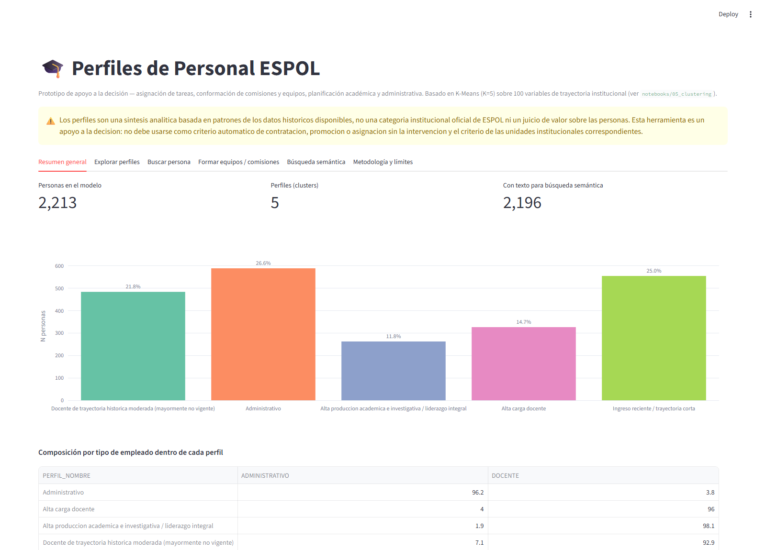
PROTOTIPO (NOTEBOOK 07_DASHBOARD)
Del análisis técnico a una herramienta de exploración
Funcionalidades implementadas (5 pestañas)
● Resumen general — distribución de personas por perfil y composición docente/administrativo.
● Explorar perfiles — variables más distintivas de cada perfil vs. la mediana institucional.
● Buscar persona — ficha individual con comparación por percentil (radar) frente a la institución.
● Formar equipos/comisiones — filtros profesionales (sin sexo ni edad) y descarga en CSV.
● Búsqueda semántica — consulta en lenguaje natural sobre los embeddings de texto.
DATOS
FEATURES
CLUSTERS
PERFILES +
ACTIVIDADES
DASHBOARD
“La propuesta transforma información institucional dispersa en una representación integrada que permite descubrir perfiles y analizar las actividades que caracterizan al personal.”
Captura real — pestaña “Resumen general”, notebooks/07_dashboard/app.py
Sistema de Generacion de Perfiles del Personal ESPOL
7
Notes:
Todo este analisis se traduce en un prototipo funcional: un dashboard en Streamlit con
seis pestanias, donde se puede ver la distribucion de perfiles, explorar que distingue a
cada uno, consultar la ficha de una persona, filtrar candidatos para un equipo o comision
sin usar sexo ni edad, y hasta hacer busqueda semantica en lenguaje natural. En resumen:
partimos de informacion institucional dispersa en 19 fuentes, y llegamos a una
representacion integrada que permite descubrir perfiles y entender que actividades
caracterizan al personal de ESPOL. Muchas gracias. (~40 s)

